Slide 1


SISTEMA DE GESTIÓN DE LA SEGURIDAD Y SALUD EN EL TRABAJO

Slide 2
SISTEMA DE GESTIÓN DE LA SEGURIDAD Y SALUD EN EL TRABAJO

Slide 3



TEMA1: POLITICA SST

Slide 4

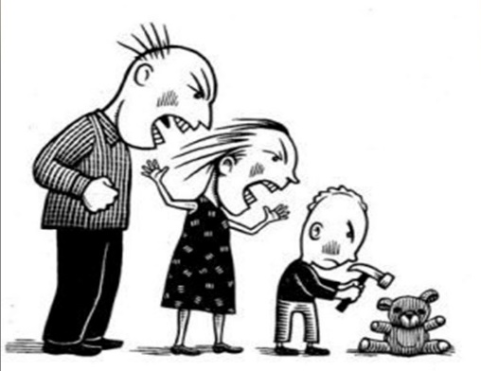
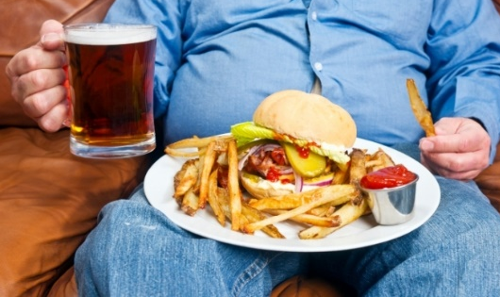
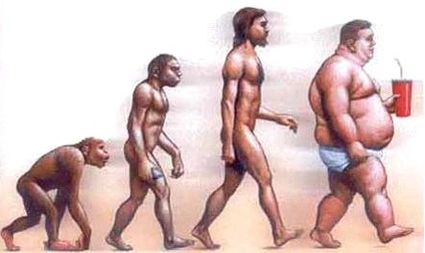
TEMA 2: HABITOS DE VIDA SALUDABLES
Son hábitos y costumbres que cada persona realiza para lograr un desarrollo y un bienestar, sin atentar contra su propio equilibrio biológico y su relación con su ambiente natural, social y laboral.
Evitemos las siguientes acciones:
Consumo excesivo de cigarrillo y alcohol.
Estrés.
Violencia intrafamiliar
Malos habios alimentarios
Sedentarismo

Slide 5


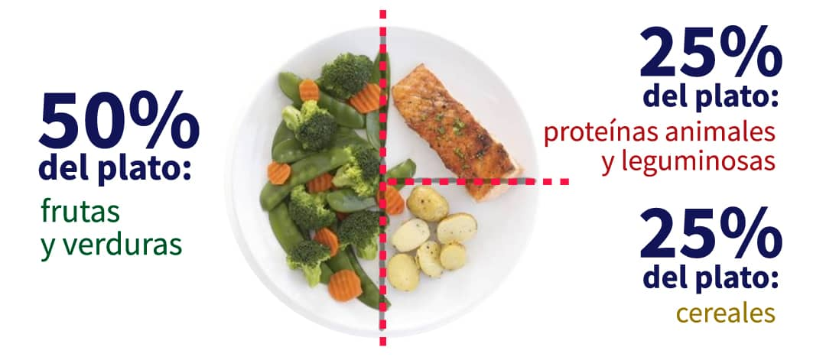
TIPS DE ALIMENTACIÓN SALUDABLE
Que alimentarse bien no te afecte el bolsillo, consume frutas y verduras que estén en cosecha.
Consume menos azucares, sal y alimentos ultraprocesados.
Bebe mucha agua y realiza ejercicio a diario
Pequeños cambios en la alimentación pueden generar un gran impacto en tu bienestar y tu salud.

Slide 6
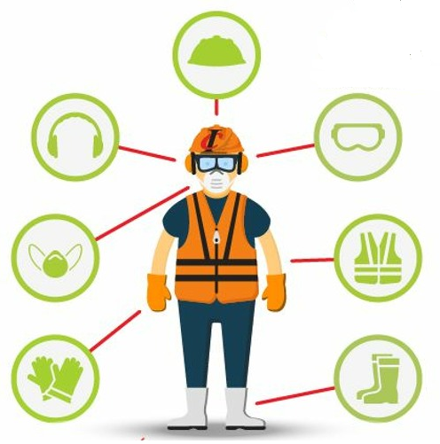
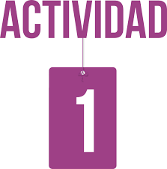
TEMA 3: USO DE ELEMENTOS DE PROTECCIÓN PERSONAL
Mencione cada elemento de protección personal y explique como se usa

Slide 7
TEMA 4: RIESGO MECÁNICO
Se entiende por riesgo mecánico el conjunto de factores físicos que pueden dar lugar a una lesión por la acción mecánica de elementos de máquinas, herramientas, piezas a trabajar o materiales proyectados, sólidos o fluidos.
Consecuencias:
lesiones corporales tales como cortes, abrasiones, punciones, contusiones, golpes por objetos desprendidos o proyectados, atrapamientos, aplastamientos, quemaduras.
Peligro de cizallamiento
Peligro de atrapamientos o de arrastres
Peligro de aplastamiento

Slide 8


TEMA 4: RIESGO MECÁNICO

Slide 9
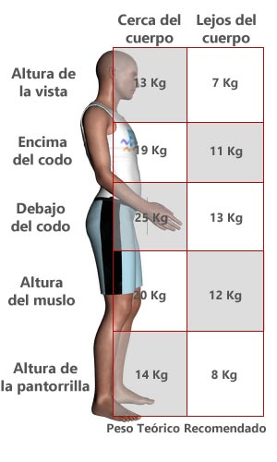
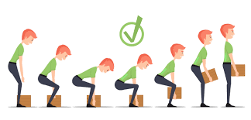
TEMA 5: Adopción de posturas adecuadas
Posturas correctas para levantamiento de carga.

Slide 10
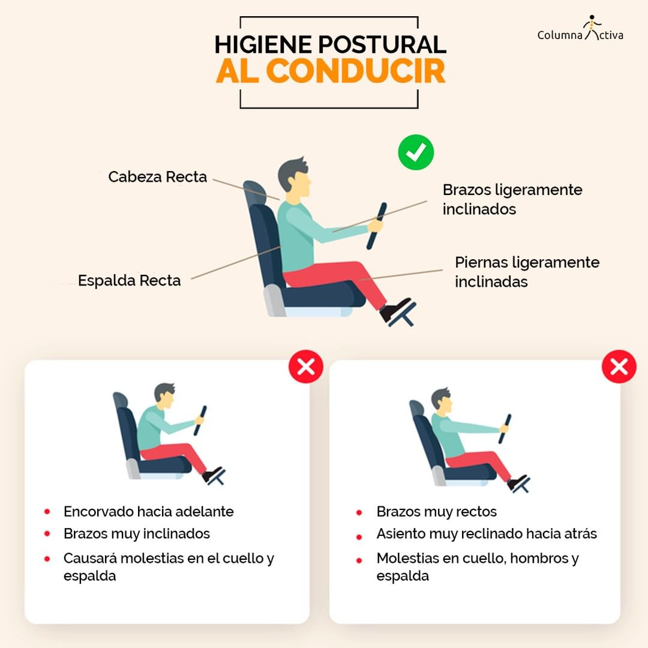
TEMA 5: Adopción de posturas adecuadas

Slide 11
TEMA 6: Gestión del Cambio
Decreto 768 de 2022 que regula la clasificación de actividades económicas para el sistema general de riesgos laborales.
Resolución 20223040040595 por el cual se adopta la metodología para el diseño, implementación y verificación de los planes estratégicos de seguridad vial.
Resolución 1238 del 21 de Julio 2022 – MINTRABAJO, por la cual se dicta las medidas de prevención promoción y conservación de la salud con ocasión a la infección del COVID19, hace énfasis en el lavado de manos, distanciamiento, uso de tapabocas en sitios de aglomeración por lo tanto se difundirá a todos los trabajadores y este comité el cumplimiento de la norma.
CAMBIOS NORMATIVOS

Slide 12
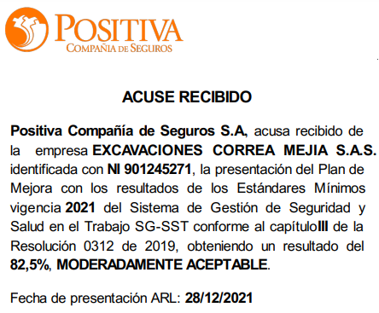
TEMA 7: Revisión Gerencial
AÑO | ACCIDENTES
2019 | 1
2020 | 1
2021 | 1
2022 | 3

Slide 13


TEMA 8 REINDUCCION AL SG-SST
Decreto 1295 de 1994
Ley 1562 de 2012
Decreto 1072 de 2015
Resolución 0312 de 2019
Organización y administración del Sistema General de Riesgos Profesionales
Modificación del Sistema General de Riesgos Laborales
Compilación de normas del sector Trabajo.
Capitulo 6.
Art. 2.2.4.6.1 – 2.2.4.6.42
Estándares mínimos del SG-SST, de acuerdo al número de trabajadores y nivel de riesgo
Programa Salud Ocupacional
Sistema de Gestión SST

Slide 14
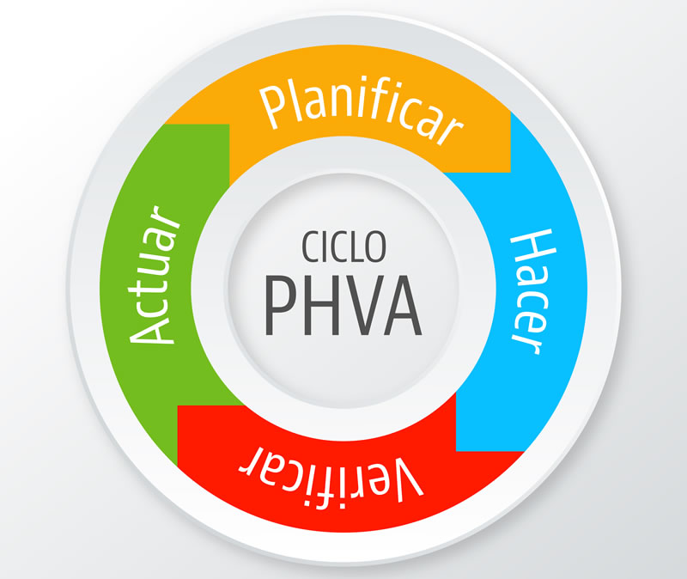
ASPECTOS GENERALES
SG-SST
Objetivo
Liderado
Proceso lógico por etapas, basado en la mejora continua
Anticipar, reconocer, evaluar y controlar los riesgos que puedan afectar la seguridad y la salud en el trabajo.
Empleador
Decreto 1072 de 2015

Slide 15

AFILIACIONES A SEGURIDAD SOCIAL
EPS
PENSIÓN
ARL
El trabajador elige la EPS a la cual desea pertenecer.
Así mismo afiliar a su hijos, compañer@ permanente o padres en el caso de ser soltero.
Lo asigna el empleador
El trabajador elige el Fondo de Pensión a la cual desea pertenecer.

Slide 16
Incrementar la cultura de reporte de actos, condiciones inseguras y autoreportes de condiciones de salud.
Cumplir las exigencias legales vigentes en materia de riesgos laborales.
Minimizar la ocurrencia de accidentes de trabajo a través de la gestión de los riesgos
Identificar, evaluar, valorar, controlar y minimizar los peligros y los riesgos presentes en los centros de trabajo
Prevenir la ocurrencia de enfermedades laborales trabajo a través de la gestión de los riesgos
OBJETIVOS DEL SG-SST

Slide 17
RESPONSABILIDADES EN SST
Procurar el cuidado integral de su salud.
Suministrar información clara, veraz y completa sobre su estado de salud.
Cumplir las normas, reglamentos e instrucciones del SG-SST.
Informar oportunamente los peligros y riesgos latentes en su sitio de trabajo.
Uso obligatorio de los elementos de protección personal
Portar dotación y EPP completos, limpios y en buen estado.
Portar el carnet de la empresa

Slide 18
RESPONSABILIDADES EN SST
Reportar oportunamente los incidentes, accidentes de trabajo y enfermedades laborales.
Participar en las investigaciones de incidentes, accidentes de trabajo y enfermedades laborales según se requiera.
Formular iniciativas que permitan el control de riesgos en su lugar de trabajo.
Participar en las actividades de capacitación en seguridad y salud
Participar y contribuir al cumplimiento de los objetivos del SG-SST
Cumplir con lineamientos de bioseguridad emitidos por la empresa en el contexto de la pandemia por COVID-19

Slide 19
RECURSOS
Talento Humano
Financiero
Tecnológico

Slide 20
COMITÉS EMPRESARIALES
COPASST
CONVIVENCIA LABORAL
BRIGADA DE EMERGENCIA
Un Representante del empleador y suplente
Un representante de los trabajadores y suplente (Votación secreta).
Vigencia 2 años
Reuniones mensuales
Un Representante del empleador y suplente
Un representante de los trabajadores y suplente (Votación secreta).
Vigencia 2 años
Reuniones cada 3 meses
Primeros auxilios.
Evacuación
Control de conatos

Slide 21
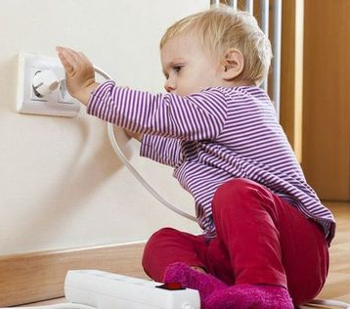

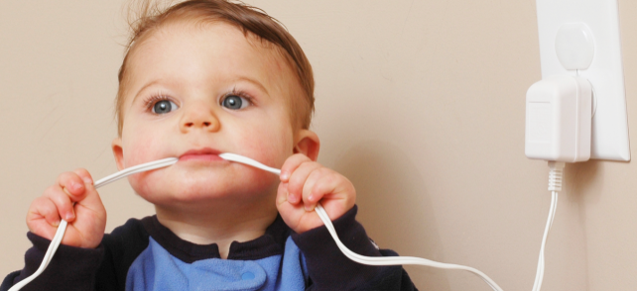
PELIGRO Y RIESGO
PELIGRO
Fuente, situación, o acto con potencial de causar daño.
RIESGO
Combinación de la probabilidad que ocurra el peligro y la severidad del daño.

Slide 22


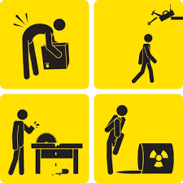




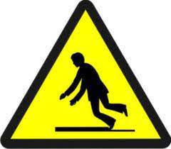
PELIGROS ASOCIADOS A LA LABOR
Riesgo Biológico
Riesgo Eléctrico
Riesgo Biomecánico
Riesgo Químico
Riesgo Mecánico
Riesgo Ruido
Riesgo Caída mismo nivel
Riesgo Incendio

Slide 23
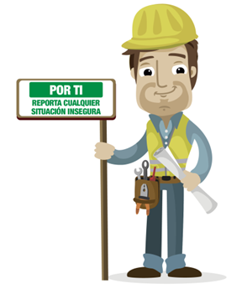

INCIDENTE DE TRABAJO
Todo suceso ocurrido durante el trabajo o en relación con él, en que el trabajador casi sufre una lesión.

Slide 24
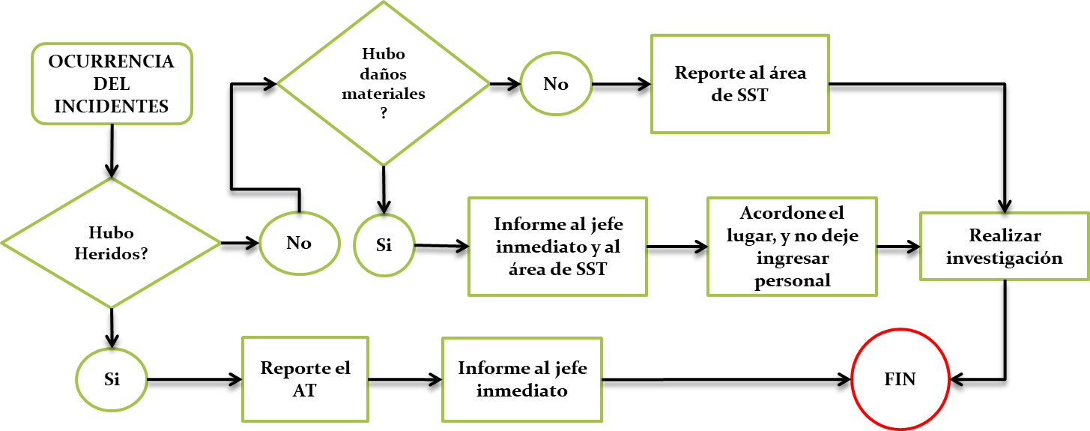
¿CÓMO REPORTAR LOS INCIDENTE DE TRABAJO?

Slide 25

ENFERMEDAD LABORAL
Estado patológico que sobreviene como consecuencia del trabajo desempeñado por un periodo de tiempo.

Slide 26
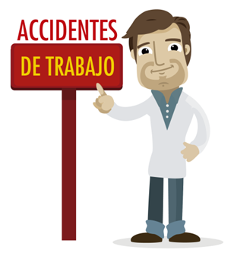
ACCIDENTE DE TRABAJO
Todo suceso repentino que sobrevenga por causa o en ocasión del trabajo, y que produzca en el trabajador una lesión orgánica, una perturbación funcional o psiquiátrica, una invalidez o la muerte.
"Por causa" es una relación indirecta con el trabajo con todos los hechos extra laborales que produzcan el accidente de trabajo"; que "Con ocasión del trabajo" significa en síntesis trabajado".

Slide 27

¿QUÉ HACER EN CASO DE AT?
Paso 1
Paso 2
Paso 3
Verifique el estado de salud del accidentado.
Reporte inmediatamente al Director de RH y/o Gerente
Comuníquese a la ARL
Diríjase a la Institución Prestadora de Salud asignado por la ARL para ser atendido por personal médico.

Slide 28



¿QUÉ MÁS PODEMOS REPORTAR?
Todos tenemos la responsabilidad de reportar:
AT – Incidentes
Condiciones inseguras
Comportamientos inseguros
Condiciones de Salud

Slide 29
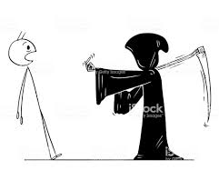
EXPRESIONES
Siempre lo he hecho así
Eso no sirve para nada
Solo como yo digo se hacen las cosas
Se como hacer mi trabajo
A mi… Nunca me va a pasar nada

Slide 30
¡¡GRACIAS!!
15/09/2022
30

